Slide 1
SYSTEMY WSPOMAGANIA DECYZJI
Porównanie Metod Wielokryterialnej Analizy Decyzji Opartych o Punkty Odniesienia

Slide 2
Cel ćwiczenia
Celem ćwiczenia było przedstawienie wyników przeprowadzonych ćwiczeń laboratoryjnych dotyczących metod optymalizacji wielokryterialnej w kontekście zastosowań w systemach wspomagania decyzji (SWD). W ramach zajęć skupiono się na implementacji, testowaniu oraz analizie skuteczności wybranych metod optymalizacyjnych, takich jak TOPSIS, RSM, SP-CS oraz MREF z zastosowaniem dostarczonych danych decyzyjnych i odpowiednich narzędzi programistycznych.

Slide 3
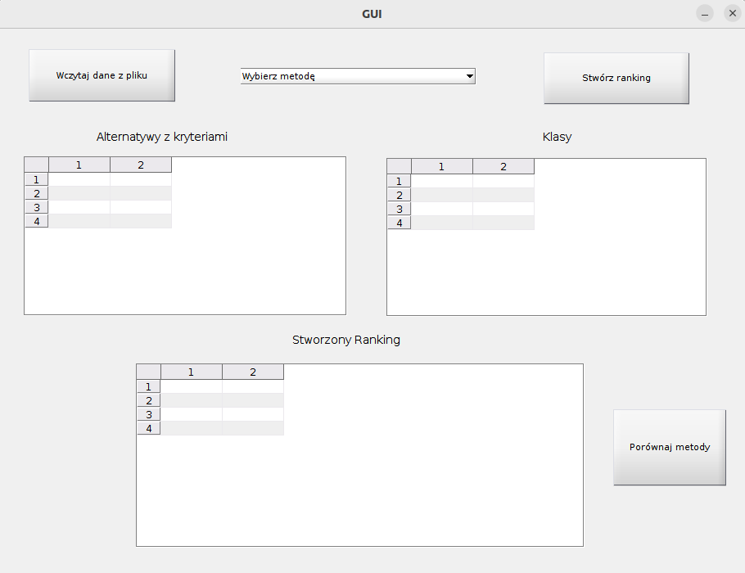
OPIS PROGRAMU
Program składa się z intuicyjnego graficznego interfejsu użytkownika (GUI) oraz pięciu zaawansowanych algorytmów, które implementują różne podejścia do wielokryterialnej analizy decyzji. Interfejs graficzny odgrywa kluczową rolę, umożliwiając użytkownikowi wygodną i efektywną obsługę programu. Dzięki niemu użytkownik ma łatwy dostęp do wszystkich funkcji, takich jak importowanie danych w formacie Excel (.xlsx), wybór jednego z pięciu dostępnych algorytmów do tworzenia rankingu oraz prezentacja wyników w czytelnej i uporządkowanej formie. Program zapewnia kompleksowe wsparcie w procesie podejmowania decyzji, łącząc zaawansowane możliwości analityczne z prostotą obsługi.

Slide 4
Sekcja Importu Danych umożliwia użytkownikowi wczytanie danych wejściowych z pliku w formacie Excel (.xlsx). Dzięki temu użytkownik może w prosty sposób zaimportować dane, takie jak alternatywy oraz kryteria, które będą podstawą analizy.
Wybór Metody i Generowanie Rankingu pozwala na wskazanie jednego z pięciu dostępnych algorytmów analizy wielokryterialnej oraz wygenerowanie wynikowego rankingu.
Tabela Alternatyw z Kryteriami stanowi wizualizację danych wejściowych. W tej tabeli użytkownik może zobaczyć alternatywy oraz odpowiadające im wartości kryteriów, co pozwala na lepsze zrozumienie danych i ich wpływu na analizę.
Sekcja Klasy, która umożliwia przyporządkowanie alternatyw do odpowiednich kategorii. W tej części użytkownik może przeglądać grupowanie alternatyw na podstawie określonych kryteriów.
W Sekcji Wyników prezentowany jest stworzony ranking. W tej tabeli użytkownik widzi uporządkowane alternatywy wraz z ich pozycjami wynikającymi z wybranej metody analizy.
Przycisk „Porównaj metody” w aplikacji służy do analizy porównawczej wyników uzyskiwanych przy zastosowaniu różnych metod decyzyjnych na tych samych danych wejściowych.

Slide 5
Bazy danych
Dla aplikacji stworzono zbiory danych, które odwzorowują realne problemy decyzyjne, umożliwiając analizę wielokryterialną w różnych kontekstach. Dane te zostały zaprojektowane w sposób, który odzwierciedla typowe wyzwania podejmowania decyzji w codziennych sytuacjach. Dzięki temu aplikacja może być testowana na przykładach zbliżonych do rzeczywistych, co pozwala na ocenę jej skuteczności i wszechstronności w rozwiązywaniu problemów praktycznych

Slide 6

Zbiór danych data_phones w zawiera informacje o telefonach i ich specyfikacjach. Dla każdego modelu telefonu podano następujące cechy: cena, pojemność baterii, wielkość ekranu (w calach), ilość pamięci RAM oraz rozdzielczość aparatu (w megapikselach).
Telefon | Cena | Bateria | Ekran | RAM | Aparat
Telefon A | 2000 | 5000 | 6,5 | 6 | 48
Telefon B | 2500 | 4500 | 6,1 | 4 | 12
Telefon C | 1500 | 4000 | 5,8 | 3 | 8
Telefon D | 3000 | 6000 | 6,7 | 8 | 108
Telefon E | 1800 | 4200 | 5,9 | 4 | 16
Telefon F | 2700 | 4800 | 6,3 | 5 | 64
Telefon G | 1600 | 4100 | 6 | 3 | 10
Telefon H | 3200 | 6200 | 6,8 | 8 | 120
Telefon I | 2300 | 4700 | 6,4 | 6 | 50
Telefon J | 2100 | 4600 | 6,2 | 5 | 48
Punkt odniesienia | Cena | Bateria | Ekran | RAM | Aparat | Klasa
Punkt 1 | 2100 | 4800 | 6,4 | 5 | 50 | Klasa 1
Punkt 2 | 2400 | 4600 | 6 | 4 | 14 | Klasa 1
Punkt 3 | 1600 | 4100 | 5,9 | 3 | 10 | Klasa 1
Punkt 4 | 3100 | 5900 | 6,8 | 7 | 100 | Klasa 2
Punkt 5 | 2200 | 5200 | 6,3 | 6 | 45 | Klasa 2
Punkt 6 | 2300 | 4300 | 6,2 | 4 | 15 | Klasa 2
Punkt 7 | 1800 | 4000 | 5,7 | 3 | 9 | Klasa 3
Punkt 8 | 2900 | 6000 | 6,6 | 8 | 110 | Klasa 3
Punkt 9 | 2700 | 5700 | 6,5 | 7 | 60 | Klasa 3

Slide 7
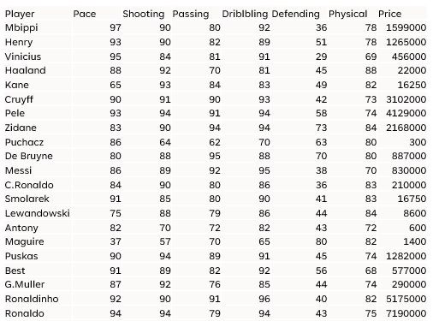

Zbiór danych data_footbalers dotyczy piłkarzy i ich atrybutów związanych z grą. Pierwszy arkusz zawiera informacje o graczach, takie jak ich tempo, strzały, podania, drybling, obrona, siła fizyczna oraz wartość rynkowa. Są to dane wejściowe, które mogą być oceniane w procesie analizy.
Pace | Shooting | Passing | Dribbling | Defending | Physical | Class
88 | 92 | 70 | 81 | 45 | 88 | Klasa 1
65 | 93 | 84 | 83 | 49 | 82 | Klasa 1
91 | 85 | 80 | 90 | 41 | 83 | Klasa 1
97 | 90 | 80 | 92 | 36 | 78 | Klasa 2
93 | 90 | 82 | 89 | 51 | 78 | Klasa 2
95 | 84 | 81 | 91 | 29 | 69 | Klasa 2
92 | 90 | 91 | 96 | 40 | 82 | Klasa 3
94 | 94 | 79 | 94 | 43 | 75 | Klasa 3
90 | 91 | 90 | 93 | 42 | 73 | Klasa 3

Slide 8

Plik data_cars zawiera informacje o samochodach, które mogą być analizowane pod kątem różnych kryteriów decyzyjnych. Znajduje się tam lista modeli samochodów wraz z ich cechami, takimi jak cena, spalanie, liczba koni mechanicznych, rok produkcji oraz przebieg. Te dane stanowią alternatywy, które mogą być oceniane i porównywane.
Samochód | Cena | Spalanie | KM | rocznik | przebieg
Volkswagen Golf | 37000 | 7 | 130 | 2020 | 67000
Skoda Octavia | 44000 | 6 | 140 | 2018 | 87000
Toyota Corolla | 42000 | 7 | 140 | 2019 | 74000
Kia Ceed | 40000 | 8 | 150 | 2022 | 41000
Honda Civic | 39000 | 8 | 150 | 2021 | 55000
Mazda 3 | 45000 | 7 | 140 | 2020 | 37000
BMW 320i | 47000 | 9 | 180 | 2019 | 67000
Volkswagen Passat | 44000 | 7 | 150 | 2018 | 82000
Opel Astra | 38000 | 7 | 130 | 2020 | 40000
Audi A3 | 41000 | 6 | 140 | 2019 | 49000
Punkt odniesienia | Cena | Spalanie | KM | Rocznik | Przebieg
Toyota Corolla | 40000 | 7 | 150 | 2021 | 45000
Ford Focus | 38000 | 6 | 150 | 2019 | 67000
Volkswagen Golf | 44000 | 7 | 160 | 2020 | 55000

Slide 9

Zbiór danych data_gym zawiera informacje o siłowniach, które są oceniane na podstawie kilku kryteriów. Dla każdej siłowni podano jej odległość (w kilometrach), wielkość (w metrach kwadratowych), gęstość ruchu (liczba osób na 5 m²) oraz cenę miesięcznego abonamentu (w złotych). Dane te mogą służyć do analizy porównawczej siłowni w celu wyboru najodpowiedniejszej oferty.
Siłownia | Odległość[KM] | Wielkość siłowni [m^2] | Ruch[ilość ludzi na 5m^2] | Cena[zł]
Siłownia A | 0,80 | 80,00 | 1,00 | 70,00
Siłownia B | 1,70 | 110,00 | 2,00 | 120,00
Siłownia C | 2,20 | 90,00 | 2,00 | 100,00
Siłownia D | 1,30 | 180,00 | 1,00 | 150,00
Siłownia E | 3,50 | 150,00 | 3,00 | 180,00
Punkt odniesienia | Odległość[KM] | Wielkość siłowni [m^2] | Ruch[ilość ludzi na 5m^2] | Cena[zł]
Siłownia A | 0,80 | 80,00 | 1,00 | 70,00
Siłownia B | 1,70 | 110,00 | 2,00 | 120,00
Siłownia C | 2,20 | 90,00 | 2,00 | 100,00
Siłownia D | 1,30 | 180,00 | 1,00 | 150,00
Siłownia E | 3,50 | 150,00 | 3,00 | 180,00

Slide 10
OPIS ALGORYTMÓW
W naszym ćwiczeniu zastosowaliśmy następujące algorytmy:
TOPSIS
TOPSIS GT
RSM
MREF
SP-CS

Slide 11
ALGORYTM TOPSIS (Technique for Order of Preference by Similarity to Ideal Solution)
Algorytm TOPSIS to popularna metoda analizy wielokryterialnej, która umożliwia porównanie alternatyw na podstawie ich odległości od punktu idealnego oraz punktu anty-idealnego. Idea algorytmu polega na założeniu, że optymalne rozwiązanie powinno być jak najbliżej punktu idealnego (reprezentującego najlepsze możliwe wartości dla wszystkich kryteriów) oraz jak najdalej od punktu anty-idealnego (reprezentującego najgorsze możliwe wartości).
Proces TOPSIS składa się z kilku etapów: normalizacji macierzy decyzyjnej, wyznaczenia punktów idealnego i anty-idealnego, obliczenia odległości każdej alternatywy od tych punktów oraz wyliczenia współczynnika bliskości do punktu idealnego. Alternatywy są następnie rangowane według wartości tego współczynnika.
TOPSIS jest intuicyjną metodą o stosunkowo niskiej złożoności obliczeniowej, co sprawia, że jest szeroko stosowana w praktyce. Główną zaletą algorytmu jest jego zdolność do uwzględnienia zarówno pozytywnych, jak i negatywnych aspektów alternatyw, co prowadzi do bardziej zbilansowanych wyników. Jednakże metoda ta zakłada liniowość preferencji i może być wrażliwa na sposób normalizacji danych, co w niektórych przypadkach może wpływać na rezultaty

Slide 12
ALGORYTM TOPSIS GT (TOPSIS with Group Technique)
TOPSIS GT jest rozszerzeniem klasycznego algorytmu TOPSIS, w którym uwzględniono grupowe podejmowanie decyzji. Metoda ta zakłada, że decyzje są podejmowane przez wielu ekspertów, z których każdy może mieć własne preferencje oraz przypisane wagi do kryteriów. W TOPSIS GT wagi kryteriów oraz oceny alternatyw są agregowane w celu uzyskania jednej, wspólnej macierzy decyzyjnej, co umożliwia ocenę alternatyw z uwzględnieniem opinii wielu decydentów.
Proces analizy przebiega podobnie jak w klasycznym TOPSIS: najpierw normalizowana jest macierz decyzyjna, a następnie wyznaczane są punkty idealny i anty-idealny. Kolejno obliczane są odległości alternatyw od tych punktów oraz współczynniki bliskości. Jednakże w TOPSIS GT dodatkowo uwzględnia się metody agregacji preferencji grupowych, takie jak średnia ważona czy mediany ocen.
TOPSIS GT pozwala na bardziej realistyczne modelowanie procesów decyzyjnych, w których uczestniczy wielu interesariuszy. Zaletą tej metody jest jej elastyczność oraz zdolność do uwzględnienia różnorodności opinii, jednak może ona być bardziej czasochłonna i wrażliwa na sposób agregacji wag oraz ocen.

Slide 13
ALGORYTM RSM (Reference Set Method)
Algorytm RSM opiera się na koncepcji zbioru referencyjnego, który definiuje zbiór punktów reprezentujących preferowane kombinacje wartości kryteriów. Metoda ta zakłada, że punkty referencyjne są określone przez decydenta lub wyznaczone automatycznie na podstawie danych wejściowych. Głównym celem algorytmu jest zidentyfikowanie alternatyw znajdujących się najbliżej zbioru referencyjnego.
RSM działa w kilku etapach: wyznaczenia zbioru referencyjnego, normalizacji danych, obliczenia odległości alternatyw od punktów referencyjnych oraz rankingu alternatyw na podstawie minimalnych odległości. Proces ten pozwala na uwzględnienie indywidualnych preferencji decydenta, co czyni algorytm bardziej elastycznym.
Główną zaletą RSM jest zdolność do dostosowania analizy do specyficznych preferencji decydenta, co umożliwia bardziej precyzyjne podejmowanie decyzji. Jednak metoda ta może wymagać dodatkowego nakładu pracy na określenie zbioru referencyjnego oraz może być mniej skuteczna w sytuacjach, gdy preferencje są niejasne lub trudne do zdefiniowania.

Slide 14
ALGORYTM MREF (Multi-Criteria Refference Point Approach)
MREF jest zaawansowaną metodą wielokryterialnej analizy decyzji, która rozbudowuje koncepcję punktów referencyjnych, wprowadzając wiele punktów odniesienia reprezentujących różne aspekty preferencji decydenta. Każdy z punktów referencyjnych może odpowiadać innym scenariuszom decyzyjnym lub alternatywnym podejściom do oceny.
W MREF obliczane są odległości alternatyw od każdego z punktów referencyjnych, a następnie wyniki są agregowane w celu uzyskania globalnego rankingu alternatyw.
Zaletą MREF jest jego wszechstronność oraz zdolność do uwzględnienia różnorodnych preferencji i scenariuszy decyzyjnych. Metoda ta pozwala na bardziej kompleksową analizę, jednak może być bardziej czasochłonna i wymagać większych zasobów obliczeniowych w porównaniu z prostszymi metodami.

Slide 15
ALGORYTM SP-CS (Set Partitioning with Constraint Satisfaction)
SP-CS jest zaawansowanym algorytmem wielokryterialnej analizy decyzyjnej, który łączy metody podziału zbiorów (set partitioning) z technikami satysfakcji ograniczeń (constraint satisfaction). Głównym celem algorytmu jest znalezienie optymalnego podziału alternatyw na zbiory niedominowane przy jednoczesnym spełnieniu określonych ograniczeń.
Proces SP-CS obejmuje identyfikację ograniczeń decyzyjnych, modelowanie problemu jako zadania optymalizacyjnego oraz iteracyjne rozwiązywanie problemu przy użyciu zaawansowanych metod matematycznych, takich jak programowanie liniowe czy algorytmy heurystyczne. Algorytm pozwala na uwzględnienie złożonych zależności między kryteriami oraz preferencji decydenta.
SP-CS wyróżnia się zdolnością do rozwiązywania bardzo skomplikowanych problemów decyzyjnych, co czyni go szczególnie przydatnym w sytuacjach wymagających uwzględnienia wielu ograniczeń. Jego główną wadą jest jednak wysoka złożoność obliczeniowa, co może ograniczać jego zastosowanie w przypadku bardzo dużych zbiorów danych.

Slide 16
WYNIKI DZIAŁANIA ALGORYTMÓW
W wyniku testowania algorytmów przedstawione zostaną: zbiory ocen decyzji, punkty idealne, nadir dla każdego indywidualnego problemu rzeczywistego zastosowania i wariantowych zestawów punktów odniesienia. Następnie zostanie zaprezentowane porównanie działania algorytmów dlatego samego zestawu danych.

Slide 17
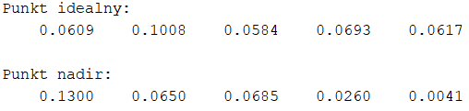
ALGORYTM TOPSIS
Dla zbioru danych telefonów:
Ranking:
Telefon A | 2000 | 5000 | 6.5000 | 6 | 48
Telefon D | 3000 | 6000 | 6.7000 | 8 | 108
Telefon H | 3200 | 6200 | 6.8000 | 8 | 120
Telefon J | 2100 | 4600 | 6.2000 | 5 | 48
Telefon I | 2300 | 4700 | 6.4000 | 6 | 50
Telefon C | 1500 | 4000 | 5.8000 | 3 | 8
Telefon G | 1600 | 4100 | 6 | 3 | 10
Telefon E | 1800 | 4200 | 5.9000 | 4 | 16
Telefon F | 2700 | 4800 | 6.3000 | 5 | 64
Telefon B | 2500 | 4500 | 6.1000 | 4 | 12

Slide 18
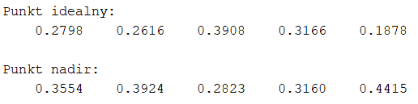
ALGORYTM TOPSIS
Dla zbioru danych samochodów:
Ranking:
Mazda 3 | 45000 | 7 | 140 | 2020 | 37000
Opel Astra | 38000 | 7 | 130 | 2020 | 40000
Kia Ceed | 40000 | 8 | 150 | 2022 | 41000
Audi A3 | 41000 | 6 | 140 | 2019 | 49000
Honda Civic | 39000 | 8 | 150 | 2021 | 55000
Volkswagen Golf | 37000 | 7 | 130 | 2020 | 67000
BMW 320i | 47000 | 9 | 180 | 2019 | 67000
Toyota Corolla | 42000 | 7 | 140 | 2019 | 74000
Skoda Octavia | 44000 | 6 | 140 | 2018 | 87000
Volkswagen Passat | 44000 | 7 | 150 | 2018 | 82000

Slide 19
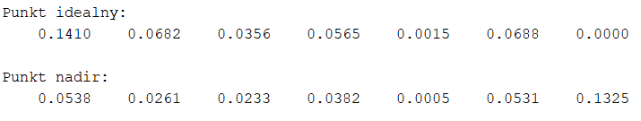
ALGORYTM TOPSIS
Dla zbioru danych piłkarzy:
Ranking:
Smolarek | 91 | 85 | 80 | 90 | 41 | 83 | 16750
Haaland | 88 | 92 | 70 | 81 | 45 | 88 | 22000
Vinicius | 95 | 84 | 81 | 91 | 29 | 69 | 456000
G.Muller | 87 | 92 | 76 | 85 | 44 | 74 | 290000
C.Ronaldo | 84 | 90 | 80 | 86 | 36 | 83 | 210000
Best | 91 | 89 | 82 | 92 | 56 | 68 | 577000
Henry | 93 | 90 | 82 | 89 | 51 | 78 | 1265000
Messi | 86 | 89 | 92 | 95 | 38 | 70 | 830000
Puskas | 90 | 94 | 89 | 91 | 45 | 74 | 1282000
Antony | 82 | 70 | 72 | 82 | 43 | 72 | 600
Mbippi | 97 | 90 | 80 | 92 | 36 | 78 | 1599000
De Bruyne | 80 | 88 | 95 | 88 | 70 | 80 | 887000
Puchacz | 86 | 64 | 62 | 70 | 63 | 80 | 300
Lewandowski | 75 | 88 | 79 | 86 | 44 | 84 | 8600
Kane | 65 | 93 | 84 | 83 | 49 | 82 | 16250
Zidane | 83 | 90 | 94 | 94 | 73 | 84 | 2168000
Cruyff | 90 | 91 | 90 | 93 | 42 | 73 | 3102000
Maguire | 37 | 57 | 70 | 65 | 80 | 82 | 1400
Pele | 93 | 94 | 91 | 94 | 58 | 74 | 4129000
Ronaldinho | 92 | 90 | 91 | 96 | 40 | 82 | 5175000
Ronaldo | 94 | 94 | 79 | 94 | 43 | 75 | 7190000

Slide 20
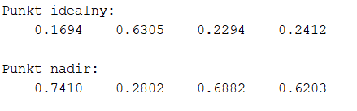
ALGORYTM TOPSIS
Dla zbioru danych siłowni:
Ranking:
Siłownia D | 1.3000 | 180 | 1 | 150
Siłownia A | 0.8000 | 80 | 1 | 70
Siłownia B | 1.7000 | 110 | 2 | 120
Siłownia C | 2.2000 | 90 | 2 | 100
Siłownia E | 3.5000 | 150 | 3 | 180

Slide 21
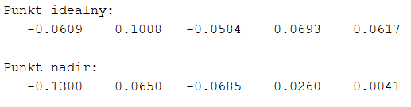
ALGORYTM TOPSIS GT
Dla zbioru danych telefonów:
Ranking:
Telefon D | 3000 | 6000 | 6.7000 | 8 | 108
Telefon H | 3200 | 6200 | 6.8000 | 8 | 120
Telefon A | 2000 | 5000 | 6.5000 | 6 | 48
Telefon I | 2300 | 4700 | 6.4000 | 6 | 50
Telefon J | 2100 | 4600 | 6.2000 | 5 | 48
Telefon F | 2700 | 4800 | 6.3000 | 5 | 64
Telefon E | 1800 | 4200 | 5.9000 | 4 | 16
Telefon B | 2500 | 4500 | 6.1000 | 4 | 12
Telefon G | 1600 | 4100 | 6 | 3 | 10
Telefon C | 1500 | 4000 | 5.8000 | 3 | 8

Slide 22
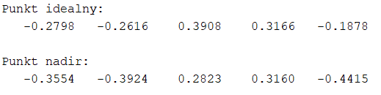
ALGORYTM TOPSIS GT
Dla zbioru danych samochodów:
Ranking:
Audi A3 | 41000 | 6 | 140 | 2019 | 49000
Opel Astra | 38000 | 7 | 130 | 2020 | 40000
Volkswagen Golf | 37000 | 7 | 130 | 2020 | 67000
Honda Civic | 39000 | 8 | 150 | 2021 | 55000
Kia Ceed | 40000 | 8 | 150 | 2022 | 41000
Toyota Corolla | 42000 | 7 | 140 | 2019 | 74000
Mazda 3 | 45000 | 7 | 140 | 2020 | 37000
Skoda Octavia | 44000 | 6 | 140 | 2018 | 87000
Volkswagen Passat | 44000 | 7 | 150 | 2018 | 82000

Slide 23
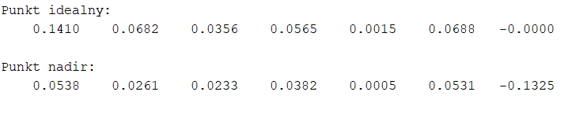
ALGORYTM TOPSIS GT
Dla zbioru danych piłkarzy:
Ranking:
Smolarek | 91 | 85 | 80 | 90 | 41 | 83 | 16750
Haaland | 88 | 92 | 70 | 81 | 45 | 88 | 22000
Vinicius | 95 | 84 | 81 | 91 | 29 | 69 | 456000
Best | 91 | 89 | 82 | 92 | 56 | 68 | 577000
G.Muller | 87 | 92 | 76 | 85 | 44 | 74 | 290000
C.Ronaldo | 84 | 90 | 80 | 86 | 36 | 83 | 210000
Henry | 93 | 90 | 82 | 89 | 51 | 78 | 1265000
Messi | 86 | 89 | 92 | 95 | 38 | 70 | 830000
Puskas | 90 | 94 | 89 | 91 | 45 | 74 | 1282000
Mbippi | 97 | 90 | 80 | 92 | 36 | 78 | 1599000
De Bruyne | 80 | 88 | 95 | 88 | 70 | 80 | 887000
Antony | 82 | 70 | 72 | 82 | 43 | 72 | 600
Puchacz | 86 | 64 | 62 | 70 | 63 | 80 | 300
Lewandowski | 75 | 88 | 79 | 86 | 44 | 84 | 8600
Zidane | 83 | 90 | 94 | 94 | 73 | 84 | 2168000
Cruyff | 90 | 91 | 90 | 93 | 42 | 73 | 3102000
Kane | 65 | 93 | 84 | 83 | 49 | 82 | 16250
Pele | 93 | 94 | 91 | 94 | 58 | 74 | 4129000
Ronaldinho | 92 | 90 | 91 | 96 | 40 | 82 | 5175000
Ronaldo | 94 | 94 | 79 | 94 | 43 | 75 | 7190000
Maguire | 37 | 57 | 70 | 65 | 80 | 82 | 1400

Slide 24
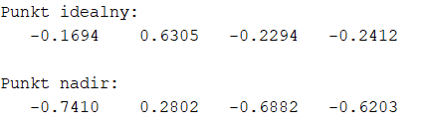
ALGORYTM TOPSIS GT
Dla zbioru danych siłowni:
Ranking:
Siłownia A | 0.8000 | 80 | 1 | 70
Siłownia D | 1.3000 | 180 | 1 | 150
Siłownia B | 1.7000 | 110 | 2 | 120
Siłownia C | 2.2000 | 90 | 2 | 100
Siłownia E | 3.5000 | 150 | 3 | 180

Slide 25
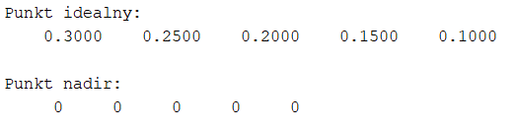
ALGORYTM RSM
Dla zbioru danych telefonów:
Ranking:
Telefon H | 3200 | 6200 | 6.8000 | 8 | 120
Telefon D | 3000 | 6000 | 6.7000 | 8 | 108
Telefon F | 2700 | 4800 | 6.3000 | 5 | 64
Telefon I | 2300 | 4700 | 6.4000 | 6 | 50
Telefon A | 2000 | 5000 | 6.5000 | 6 | 48
Telefon B | 2500 | 4500 | 6.1000 | 4 | 12
Telefon J | 2100 | 4600 | 6.2000 | 5 | 48
Telefon E | 1800 | 4200 | 5.9000 | 4 | 16
Telefon G | 1600 | 4100 | 6 | 3 | 10
Telefon C | 1500 | 4000 | 5.8000 | 3 | 8

Slide 26
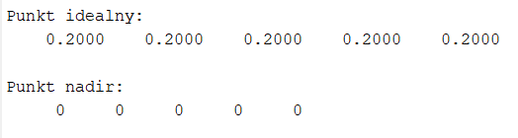
ALGORYTM RSM
Dla zbioru danych samochodów:
Ranking:
BMW 320i | 47000 | 9 | 180 | 2019 | 67000
Kia Ceed | 40000 | 8 | 150 | 2022 | 41000
Honda Civic | 39000 | 8 | 150 | 2021 | 55000
Volkswagen Passat | 44000 | 7 | 150 | 2018 | 82000
Toyota Corolla | 42000 | 7 | 140 | 2019 | 74000
Skoda Octavia | 44000 | 6 | 140 | 2018 | 87000
Mazda 3 | 45000 | 7 | 140 | 2020 | 37000
Volkswagen Golf | 37000 | 7 | 130 | 2020 | 67000
Audi A3 | 41000 | 6 | 140 | 2019 | 49000
Opel Astra | 38000 | 7 | 130 | 2020 | 40000

Slide 27
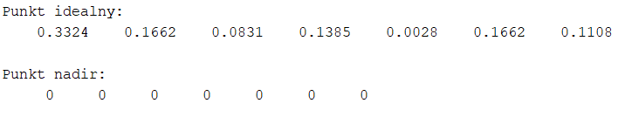
ALGORYTM RSM
Dla zbioru danych piłkarzy:
Ranking:
Ronaldinho | 92 | 90 | 91 | 96 | 40 | 82 | 5175000
Ronaldo | 94 | 94 | 79 | 94 | 43 | 75 | 7190000
Mbippi | 97 | 90 | 80 | 92 | 36 | 78 | 1599000
Pele | 93 | 94 | 91 | 94 | 58 | 74 | 4129000
Zidane | 83 | 90 | 94 | 94 | 73 | 84 | 2168000
Henry | 93 | 90 | 82 | 89 | 51 | 78 | 1265000
Smolarek | 91 | 85 | 80 | 90 | 41 | 83 | 16750
Cruyff | 90 | 91 | 90 | 93 | 42 | 73 | 3102000
Haaland | 88 | 92 | 70 | 81 | 45 | 88 | 22000
Puskas | 90 | 94 | 89 | 91 | 45 | 74 | 1282000
C.Ronaldo | 84 | 90 | 80 | 86 | 36 | 83 | 210000
Vinicius | 95 | 84 | 81 | 91 | 29 | 69 | 456000
De Bruyne | 80 | 88 | 95 | 88 | 70 | 80 | 887000
Best | 91 | 89 | 82 | 92 | 56 | 68 | 577000
Messi | 86 | 89 | 92 | 95 | 38 | 70 | 830000
G.Muller | 87 | 92 | 76 | 85 | 44 | 74 | 290000
Lewandowski | 75 | 88 | 79 | 86 | 44 | 84 | 8600
Puchacz | 86 | 64 | 62 | 70 | 63 | 80 | 300
Antony | 82 | 70 | 72 | 82 | 43 | 72 | 600
Kane | 65 | 93 | 84 | 83 | 49 | 82 | 16250
Maguire | 37 | 57 | 70 | 65 | 80 | 82 | 1400

Slide 28
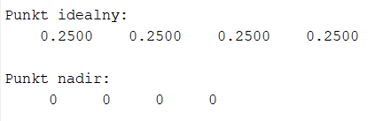
ALGORYTM RSM
Dla zbioru danych siłowni:
Ranking:
Siłownia E | 3.5000 | 150 | 3 | 180
Siłownia D | 1.3000 | 180 | 1 | 150
Siłownia B | 1.7000 | 110 | 2 | 120
Siłownia C | 2.2000 | 90 | 2 | 100
Siłownia A | 0.8000 | 80 | 1 | 70

Slide 29
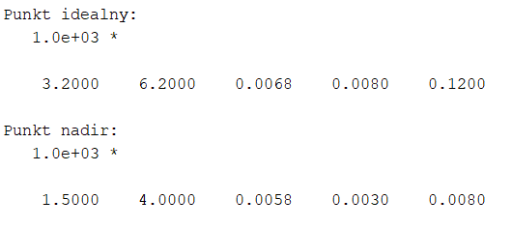
ALGORYTM MREF
Dla zbioru danych telefonów:
Ranking:
Telefon C | 1500 | 4000 | 5.8000 | 3 | 8
Telefon H | 3200 | 6200 | 6.8000 | 8 | 120
Telefon J | 2100 | 4600 | 6.2000 | 5 | 48
Telefon D | 3000 | 6000 | 6.7000 | 8 | 108
Telefon E | 1800 | 4200 | 5.9000 | 4 | 16
Telefon I | 2300 | 4700 | 6.4000 | 6 | 50
Telefon G | 1600 | 4100 | 6 | 3 | 10
Telefon A | 2000 | 5000 | 6.5000 | 6 | 48
Telefon F | 2700 | 4800 | 6.3000 | 5 | 64
Telefon B | 2500 | 4500 | 6.1000 | 4 | 12

Slide 30
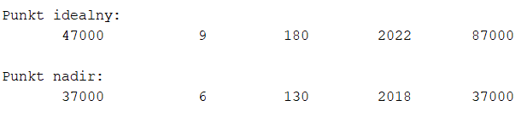
ALGORYTM MREF
Dla zbioru danych samochodów:
Ranking:
Toyota Corolla | 42000 | 7 | 140 | 2019 | 74000
Audi A3 | 41000 | 6 | 140 | 2019 | 49000
Honda Civic | 39000 | 8 | 150 | 2021 | 55000
Opel Astra | 38000 | 7 | 130 | 2020 | 40000
Volkswagen Passat | 44000 | 7 | 150 | 2018 | 82000
Volkswagen Golf | 37000 | 7 | 130 | 2020 | 67000
Mazda 3 | 45000 | 7 | 140 | 2020 | 37000
Skoda Octavia | 44000 | 6 | 140 | 2018 | 87000
Kia Ceed | 40000 | 8 | 150 | 2022 | 41000
BMW 320i | 47000 | 9 | 180 | 2019 | 67000

Slide 31
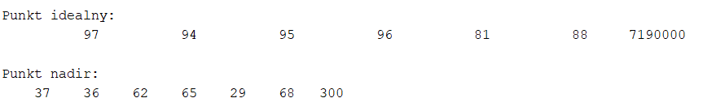
ALGORYTM MREF
Dla zbioru danych piłkarzy:
Ranking:
Henry | 93 | 90 | 82 | 89 | 51 | 78 | 1265000
Mbippi | 97 | 90 | 80 | 92 | 36 | 78 | 1599000
C.Ronaldo | 84 | 90 | 80 | 86 | 36 | 83 | 210000
Smolarek | 91 | 85 | 80 | 90 | 41 | 83 | 16750
G.Muller | 87 | 92 | 76 | 85 | 44 | 74 | 290000
Lewandowski | 75 | 88 | 79 | 86 | 44 | 84 | 8600
Puskas | 90 | 94 | 89 | 91 | 45 | 74 | 1282000
Antony | 82 | 70 | 72 | 82 | 43 | 72 | 600
Kane | 65 | 93 | 84 | 83 | 49 | 82 | 16250
Cruyff | 90 | 91 | 90 | 93 | 42 | 73 | 3102000
Haaland | 88 | 92 | 70 | 81 | 45 | 88 | 22000
Messi | 86 | 89 | 92 | 95 | 38 | 70 | 830000
De Bruyne | 80 | 88 | 95 | 88 | 70 | 80 | 887000
Vinicius | 95 | 84 | 81 | 91 | 29 | 69 | 456000
Pele | 93 | 94 | 91 | 94 | 58 | 74 | 4129000
Zidane | 83 | 90 | 94 | 94 | 73 | 84 | 2168000
Best | 91 | 89 | 82 | 92 | 56 | 68 | 577000
Puchacz | 86 | 64 | 62 | 70 | 63 | 80 | 300
Ronaldinho | 92 | 90 | 91 | 96 | 40 | 82 | 5175000
Ronaldo | 94 | 94 | 79 | 94 | 43 | 75 | 7190000

Slide 32
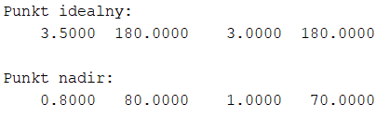
ALGORYTM MREF
Dla zbioru danych siłowni:
Ranking:
Siłownia A | 0.8000 | 80 | 1 | 70
Siłownia B | 1.7000 | 110 | 2 | 120
Siłownia C | 2.2000 | 90 | 2 | 100
Siłownia E | 3.5000 | 150 | 3 | 180
Siłownia D | 1.3000 | 180 | 1 | 150

Slide 33
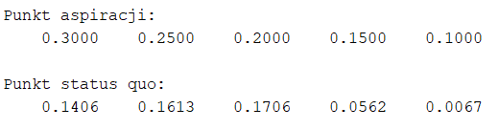
ALGORYTM SP-CS
Dla zbioru danych telefonów:
Ranking:
Telefon C | 1500 | 4000 | 5.8000 | 3 | 8
Telefon G | 1600 | 4100 | 6 | 3 | 10
Telefon E | 1800 | 4200 | 5.9000 | 4 | 16
Telefon A | 2000 | 5000 | 6.5000 | 6 | 48
Telefon D | 3000 | 6000 | 6.7000 | 8 | 108
Telefon I | 2300 | 4700 | 6.4000 | 6 | 50
Telefon H | 3200 | 6200 | 6.8000 | 8 | 120
Telefon J | 2100 | 4600 | 6.2000 | 5 | 48
Telefon F | 2700 | 4800 | 6.3000 | 5 | 64
Telefon B | 2500 | 4500 | 6.1000 | 4 | 12

Slide 34
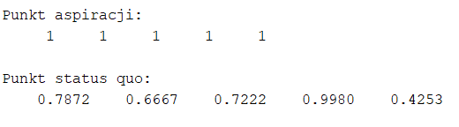
ALGORYTM SP-CS
Dla zbioru danych samochodów:
Ranking:
Mazda 3 | 45000 | 7 | 140 | 2020 | 37000
Audi A3 | 41000 | 6 | 140 | 2019 | 49000
Opel Astra | 38000 | 7 | 130 | 2020 | 40000
Kia Ceed | 40000 | 8 | 150 | 2022 | 41000
BMW 320i | 47000 | 9 | 180 | 2019 | 67000
Skoda Octavia | 44000 | 6 | 140 | 2018 | 87000
Volkswagen Golf | 37000 | 7 | 130 | 2020 | 67000
Honda Civic | 39000 | 8 | 150 | 2021 | 55000
Toyota Corolla | 42000 | 7 | 140 | 2019 | 74000
Volkswagen Passat | 44000 | 7 | 150 | 2018 | 82000

Slide 35
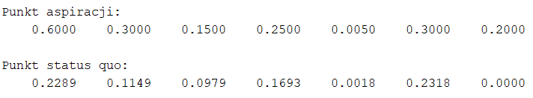
ALGORYTM SP-CS
Dla zbioru danych piłkarzy:
Ranking:
Puchacz | 86 | 64 | 62 | 70 | 63 | 80 | 300
Mbippi | 97 | 90 | 80 | 92 | 36 | 78 | 1599000
Vinicius | 95 | 84 | 81 | 91 | 29 | 69 | 456000
Ronaldo | 94 | 94 | 79 | 94 | 43 | 75 | 7190000
Henry | 93 | 90 | 82 | 89 | 51 | 78 | 1265000
Pele | 93 | 94 | 91 | 94 | 58 | 74 | 4129000
Ronaldinho | 92 | 90 | 91 | 96 | 40 | 82 | 5175000
Smolarek | 91 | 85 | 80 | 90 | 41 | 83 | 16750
Best | 91 | 89 | 82 | 92 | 56 | 68 | 577000
Antony | 82 | 70 | 72 | 82 | 43 | 72 | 600
Cruyff | 90 | 91 | 90 | 93 | 42 | 73 | 3102000
Puskas | 90 | 94 | 89 | 91 | 45 | 74 | 1282000
Haaland | 88 | 92 | 70 | 81 | 45 | 88 | 22000
G.Muller | 87 | 92 | 76 | 85 | 44 | 74 | 290000
Messi | 86 | 89 | 92 | 95 | 38 | 70 | 830000
C.Ronaldo | 84 | 90 | 80 | 86 | 36 | 83 | 210000
Zidane | 83 | 90 | 94 | 94 | 73 | 84 | 2168000
Kane | 65 | 93 | 84 | 83 | 49 | 82 | 16250
De Bruyne | 80 | 88 | 95 | 88 | 70 | 80 | 887000
Lewandowski | 75 | 88 | 79 | 86 | 44 | 84 | 8600
Maguire | 37 | 57 | 70 | 65 | 80 | 82 | 1400

Slide 36
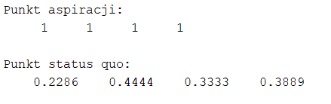
ALGORYTM SP-CS
Dla zbioru danych siłowni:
Ranking:
Siłownia A | 0.8000 | 80 | 1 | 70
Siłownia D | 1.3000 | 180 | 1 | 150
Siłownia E | 3.5000 | 150 | 3 | 180
Siłownia C | 2.2000 | 90 | 2 | 100
Siłownia B | 1.7000 | 110 | 2 | 120

Slide 37
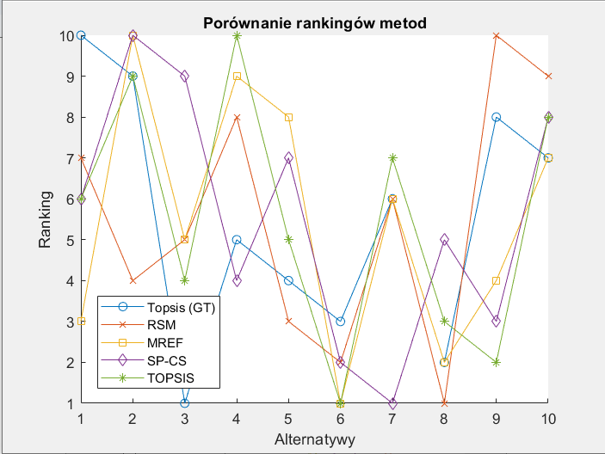
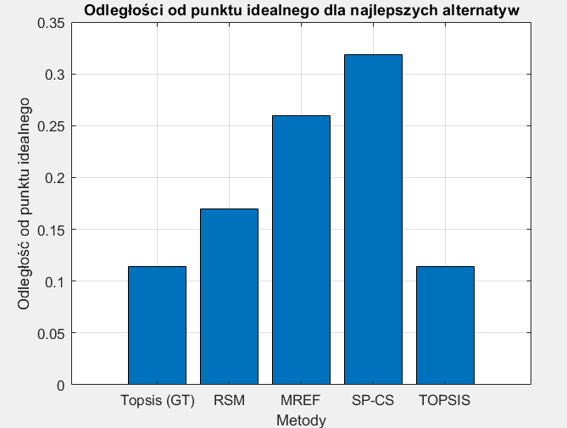
PORÓWNANIE METOD DLA ZBIORU DANYCH SAMOCHODÓW

Slide 38
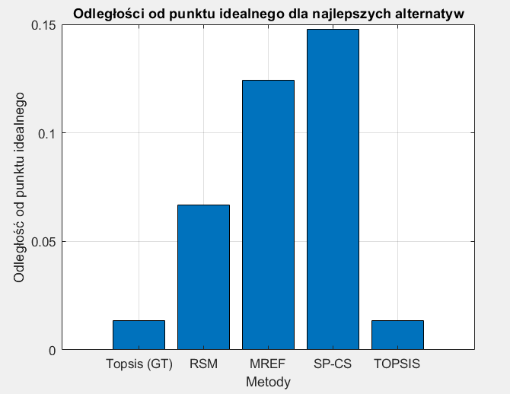
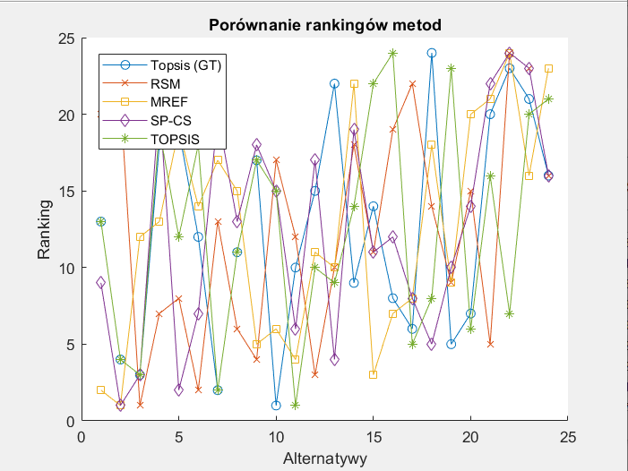
PORÓWNANIE METOD DLA ZBIORU DANYCH PIŁKARZY

Slide 39
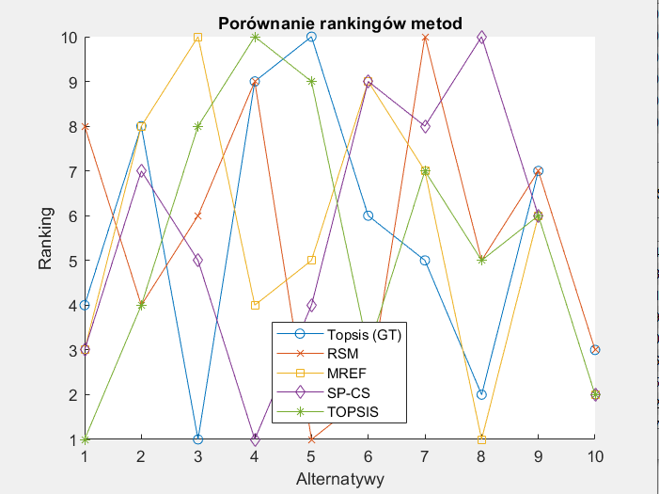
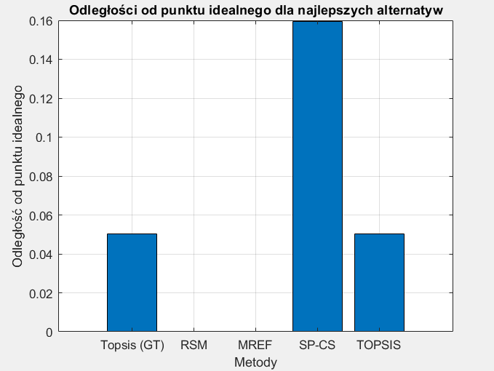
PORÓWNANIE METOD DLA ZBIORU DANYCH TELEFONÓW

Slide 40
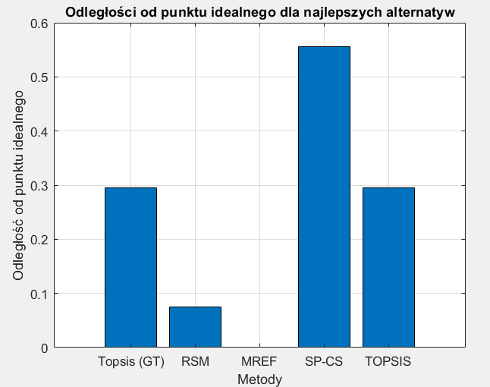
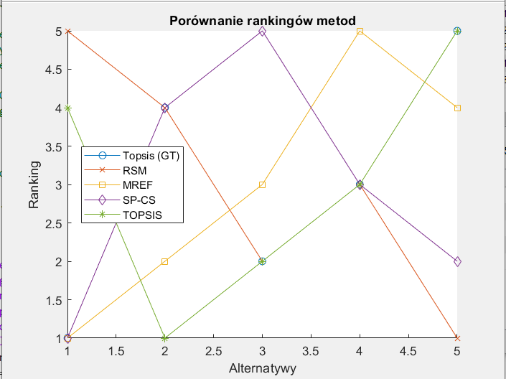
PORÓWNANIE METOD DLA ZBIORU DANYCH SIŁOWNI

Slide 41
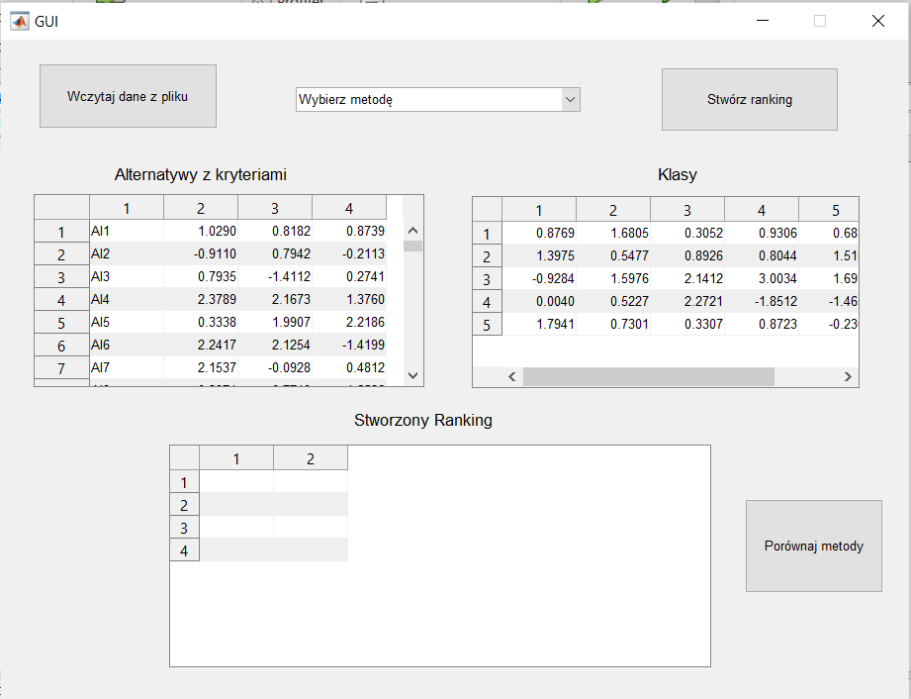
PORÓWNANIE METOD DLA ZBIORU DANYCH LOSOWYCH
W celu porównania metod wygenerowano także losowo zbiór N=100 decyzji o rozkładzie Gaussa z µi=σi=1, i=1,2,3) i z punktami odniesienia klas A0 i A1 leżących na płaszczyznach prostopadłych do prostej łączącej x* i n*.
K1 i K2 punktów odniesienia każdej klasy rozłożono równomiernie wokół punktu wspólnego płaszczyzny i prostej.

Slide 42
